Slide 1
Работа с родителями
Всё начинается с семьи

Slide 3
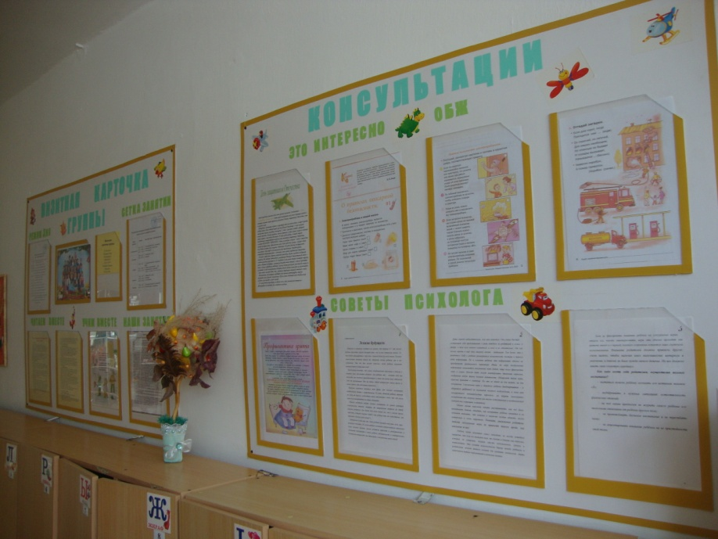
Наша цель: способствовать формированию в семье максимально комфортных условий для личностного роста и развития ребенка, возрождение семейного воспитания
Формы работы с семьей:
Ежегодные открытые занятия с детьми в ДОУ для родителей
Систематические педагогические беседы
Тематические консультации на родительских собраниях
Групповые собрания
Ежегодный «круглый стол»
Общие родительские собрания
Наглядная пропаганда
Доска объявлений
Почтовый ящик
Члены родительского совета
Анкетирование
Совместные досуги, праздники
Выставки

Slide 4
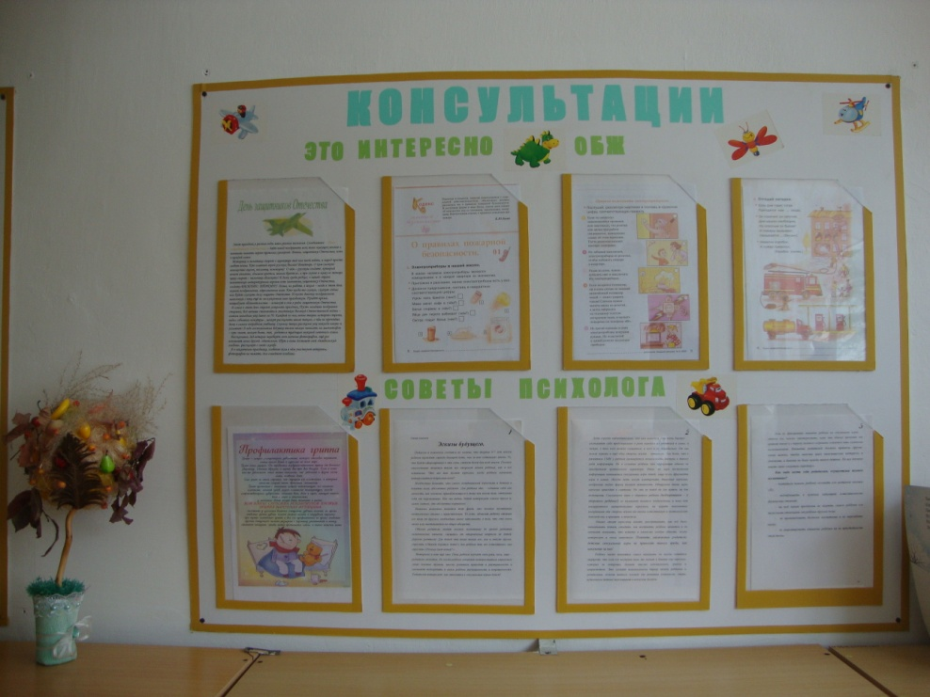
Ежегодные открытые занятия
с детьми в ДОУ для родителей:
«Обитатели подводного мира»
«Путешествие в лабораторию «почемучек»»
«Моя семья»
«Безопасность на дороге»
«Перелетные птицы»
«Рисунок деду морозу»
«Чудеса из мусорной корзины»
«Путешествие на планету роботов»
«Мы здоровье бережем»
«Зимующие птицы»
«Приключения в саду»
«Подбери чашки к блюдцам»
«в гостях у сказки»
«Путешествие кати и вани»
«Путешествие на планету
математики» и др.

Slide 5
Педагогическая беседа с членами семей воспитанников, возникающая утром во время прихода их с детьми, а также вечером, отвечает определенным требованиям.
Частота общения с родителями должна быть сбалансирована.
Беседа должна иметь живой характер, доброжелательный и дружеский тон.
Родители должны располагать достаточным временем, чтобы без спешки обсудить намеченные вопросы.
Беседа информирует родителей о жизни детей в детском саду, а также передает каждому из родителей позитивную информацию о его ребенке.
Избегать ранящих родителя оценочных суждений о ребенке.
Внимательно, терпеливо слушать сомнения, замечания, жалобы родителя.
Просьбы к родителям о вмешательстве в педагогический процесс оцениваются с точки зрения целесообразности. Давать конкретные рекомендации по применению педагогических приемов, чтобы таким образом совместными усилиями достичь желаемого результата.
Давать только обоснованные советы и избегать категоричности в определении методов и приемов воздействия на ребенка, предоставляя родителю весь возможный спектр педагогических средств с объективной оценкой их положительных и отрицательных эффектов при их использовании в сложившейся ситуации.

Slide 6
Консультации на родительских собраниях
Экспериментирование как способ исследования окружающего.
Лидеры и аутсайдеры.
Формирование экологического сознания ребенка через общение с природой.
Интеллектуальные возможности ребенка 6-7 лет.
Особенности формирования здорового образа жизни у старшего дошкольника.
Как руководить трудовой деятельностью ребенка? Патриотическое воспитание начинается в семье.
Книга и ребенок.
Роль семьи в эстетическом воспитании ребенка.
Способы организации домашнего театра.
Формирование правильной осанки ребенка.
Сюжетосложение или как развить творческое воображение?
Слагаемые готовности к школьному обучению.
Игра + рисование (как освоить разные техники изображения).
Место музыки в жизни ребенка.
Воспитание усидчивости у детей.
Воспитание ответственности у старших дошкольников. И др.

Slide 7
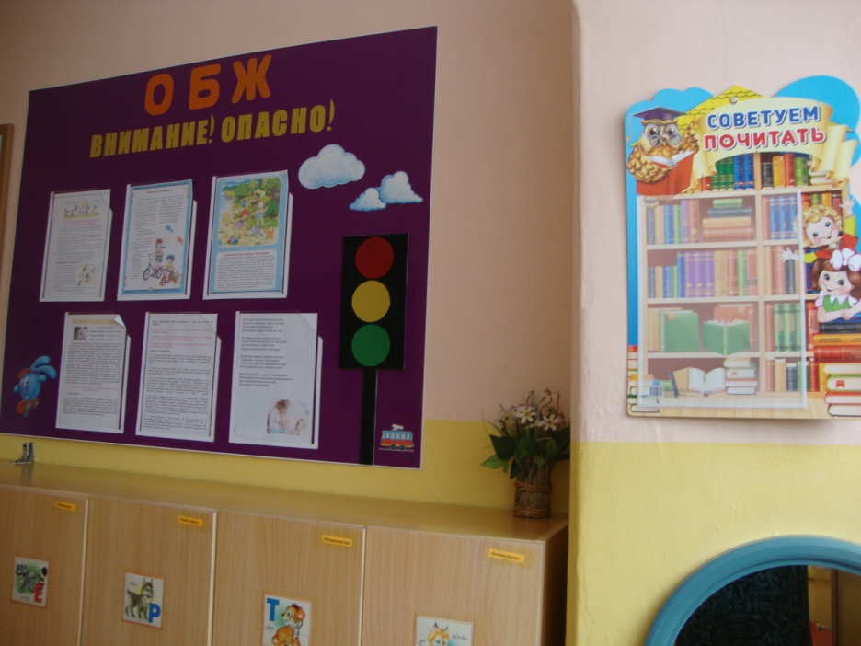
Групповые собрания проходят три раза в год на темы:
Первая младшая группа:
«Итоги адаптации. Особенности развития детей 1,5–3 лет»
«Ребенок познает мир»
«Безопасность ребенка»
«Развивающие игрушки для детей 2–3 лет»
«Сенсорное развитие детей младшего дошкольного возраста»
«Эмоциональное благополучие ребенка»
«Нетрадиционные формы рисования детей 2–3 лет» и др.
Вторая младшая группа:
«Приобщение дошкольников к здоровому образу жизни»
«Кризис трех лет или что делать, если ребенок капризничает»
«Семья. Семейные ценности»
«Развитие речи младших дошкольников»
«Правила безопасности на дороге»
«Ум на кончиках пальцев» и др.

Slide 8
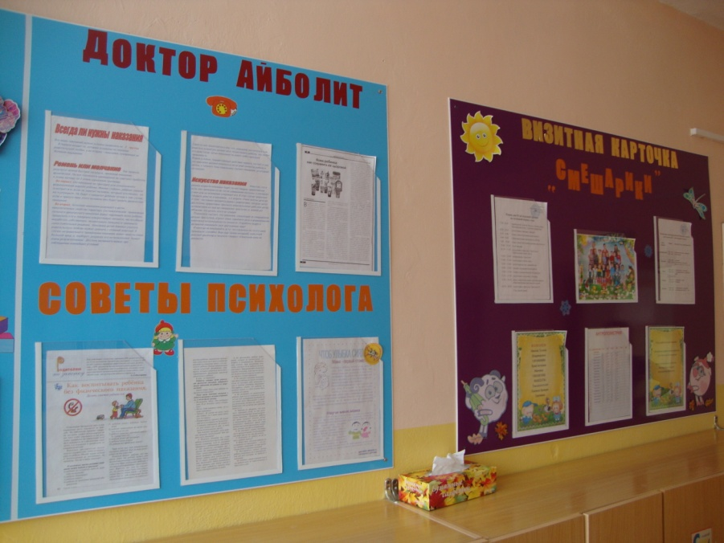
Групповые собрания проходят три раза в год на темы:
Средняя группа:
Растим детей здоровыми»
«Роль семьи в речевом развитии ребёнка 4–5 лет»
«Здоровое питание дошкольников»
«Игра и умственное развитие ребенка»
«Пятый год жизни ребёнка. Успехи и трудности»
«Интеллектуальное развитие посредством ознакомления с математическими представлениями» и др.
Старшая группа:
Растим детей здоровыми»
«Роль семьи в речевом развитии ребёнка
4–5 лет»
«Здоровое питание дошкольников»
«Игра и умственное развитие ребенка»
«Пятый год жизни ребёнка. Успехи и трудности»
«Интеллектуальное развитие посредством
ознакомления с математическими представлениями» и др.

Slide 9
Групповые собрания проходят три раза в год на темы:
Подготовительная группа:
Готовность детей к обучению в школе»
«Кризис 7 лет «Организация детского экспериментирования в домашних условиях»
«Психологическая : признаки и тактика поведения родителей»
«Игра как средство подготовки к школе»
«Чтобы не было пожара, чтобы не было беды»
«Скоро в школу» и др.
Общие родительские собрания проходят три раза в год на темы
«ФГОС в ДОУ»
«Навстречу друг другу»
«Семейные традиции и способность ребенка трудиться»
«Укрепление и сохранение здоровья дошкольников»
«Гендерный подход в воспитании ребенка»
«Игра как основной вид деятельности»
«Искусство наказания и поощрения»
«Приобщение дошкольников к здоровому образу жизни»
«Детская застенчивость» и др.

Slide 10
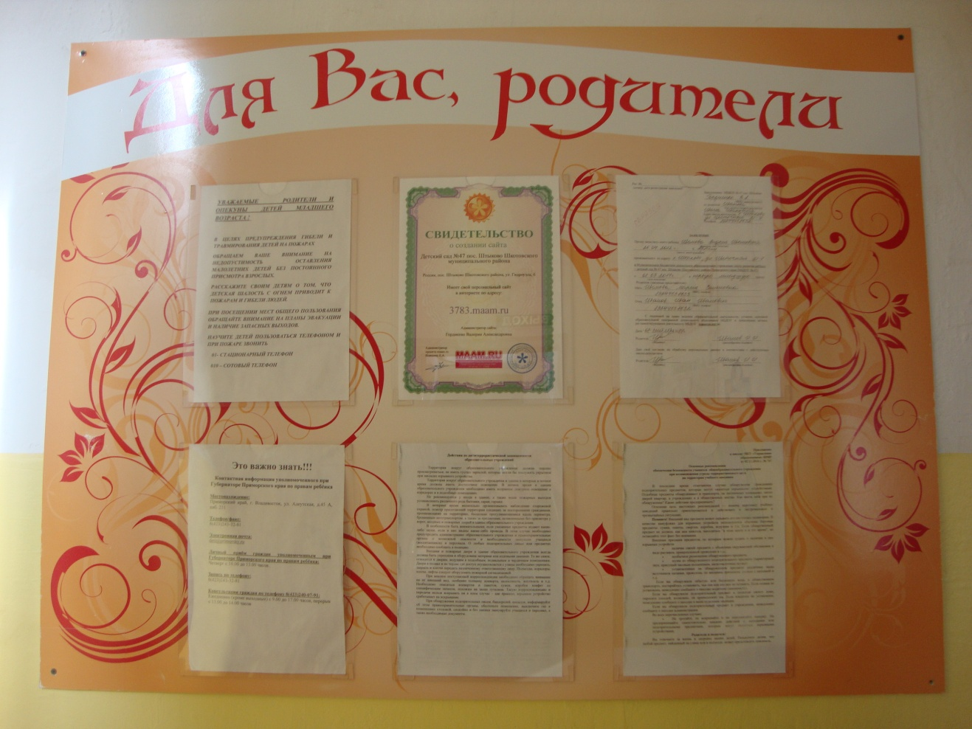
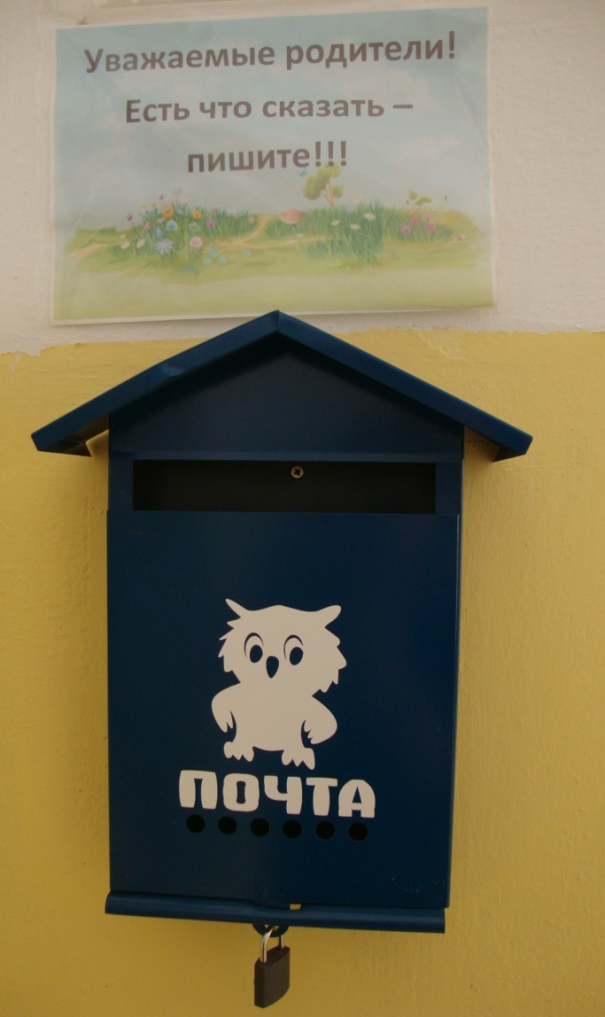
Почтовый ящик
Доска объявлений

Slide 11
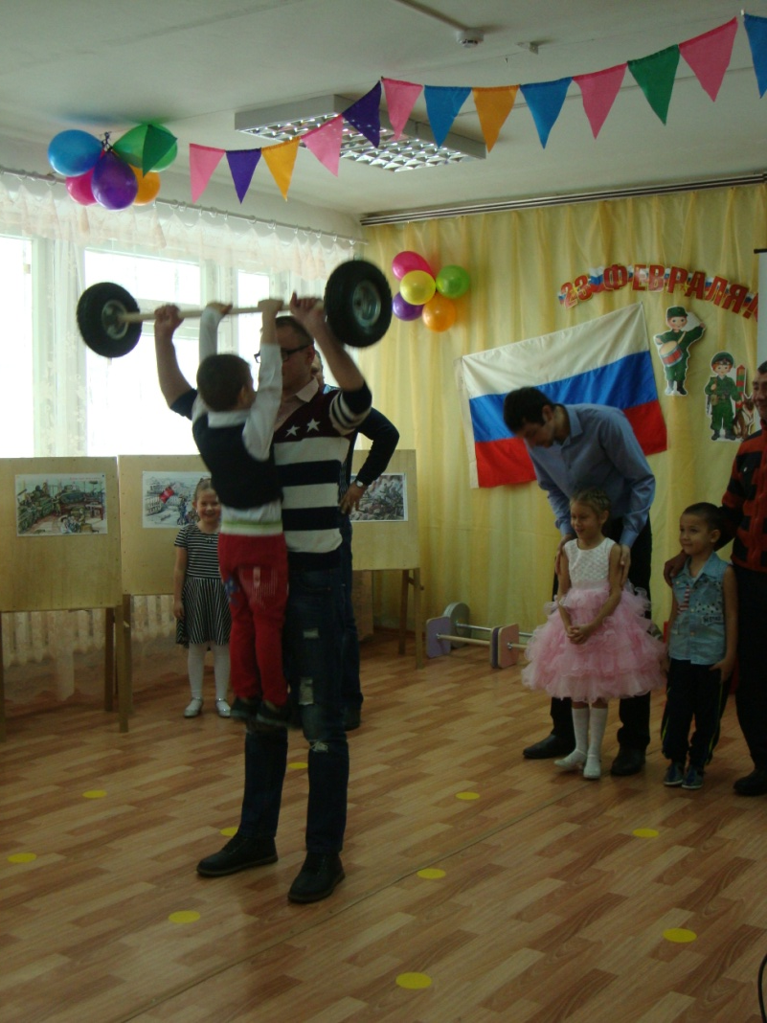
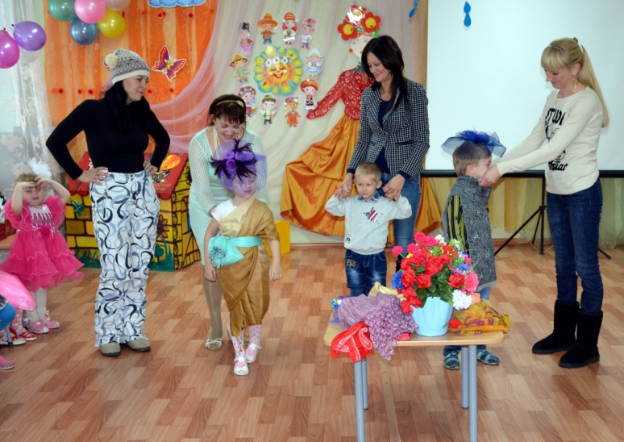
Совместные
праздники

